Slide 1
新南國小
106 年 度
社 區 生 活 營
成果報告
第二期

Slide 2
新南國小106學年度
第二期社區生活營
個別諮商輔導
親職講座
資源整合
一
二
三

Slide 3
一、個別諮商輔導
本校依孩子狀況之急迫性及嚴重性，家庭經濟因素及導師、家長回報之狀況，安排孩子個諮輔導時間及次數，期能讓孩子及早接受協助；心理師利用遊戲治療方式輔導個案，希望個案問題能獲得解決。本期服務學生人數為四人，分布年級及身分如下表：
年級 | 六 | 六 | 六 | 六
身分 | 關係霸凌人 | 人際互動困難 | 人際互動困難 | 泛自閉症 疑似情障

Slide 4
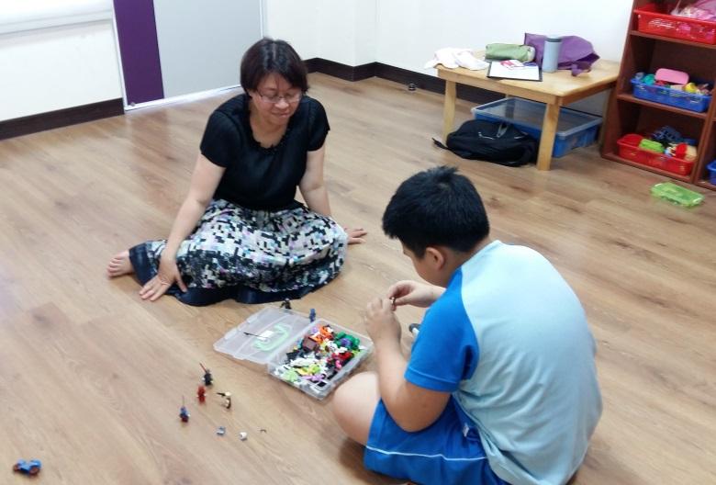
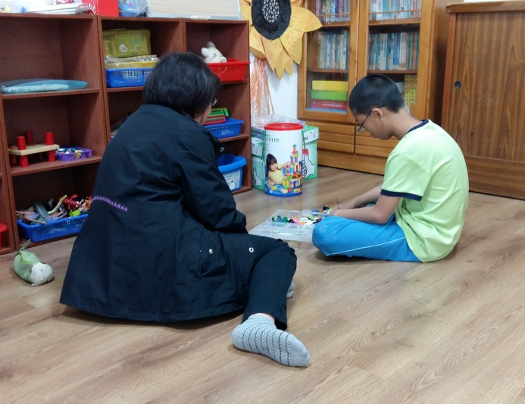
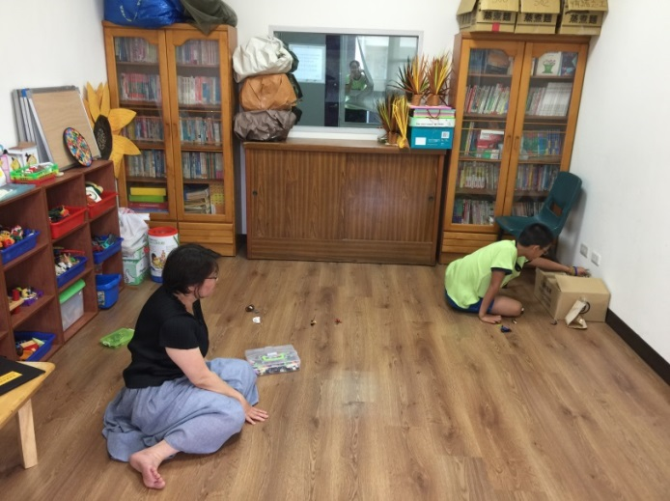
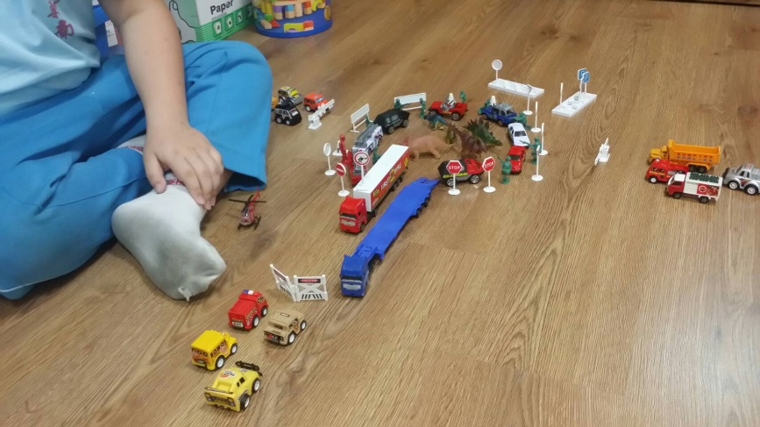
一、個別諮商輔導

Slide 5
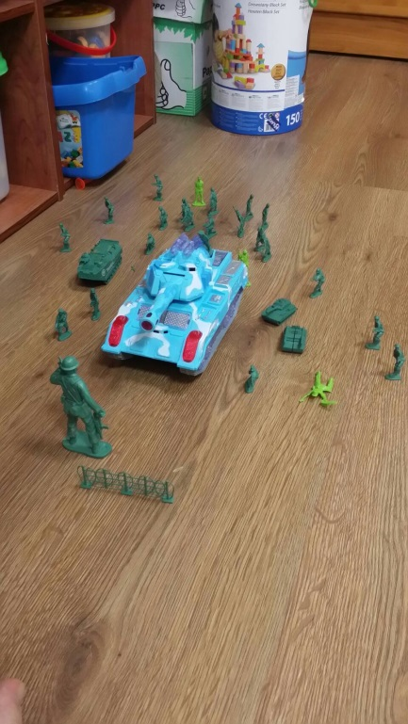
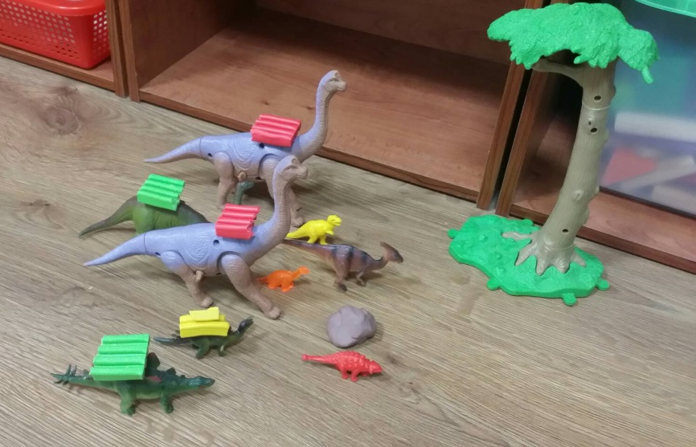
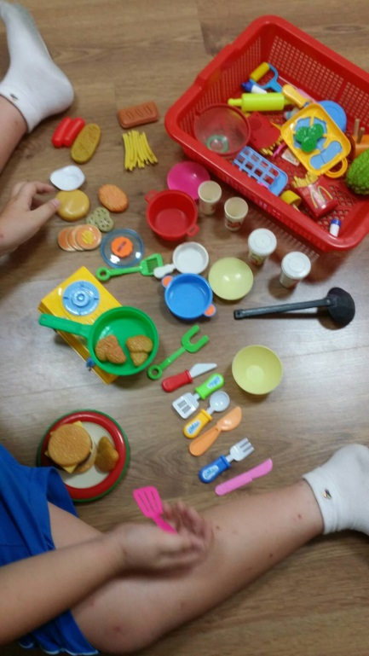
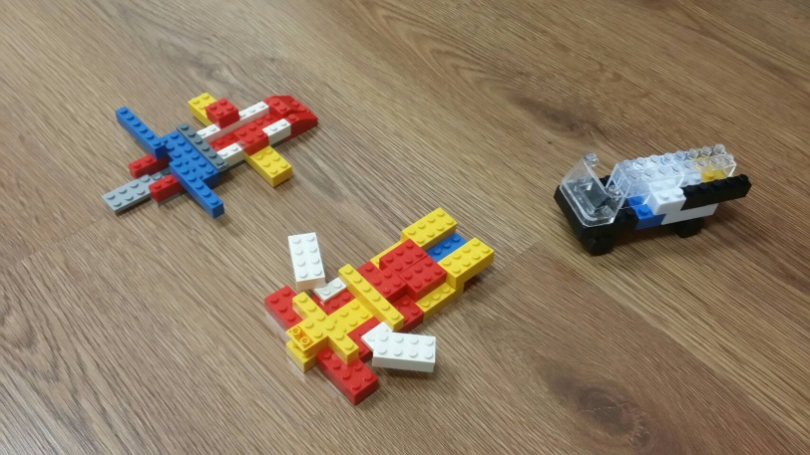
一、個別諮商輔導

Slide 6
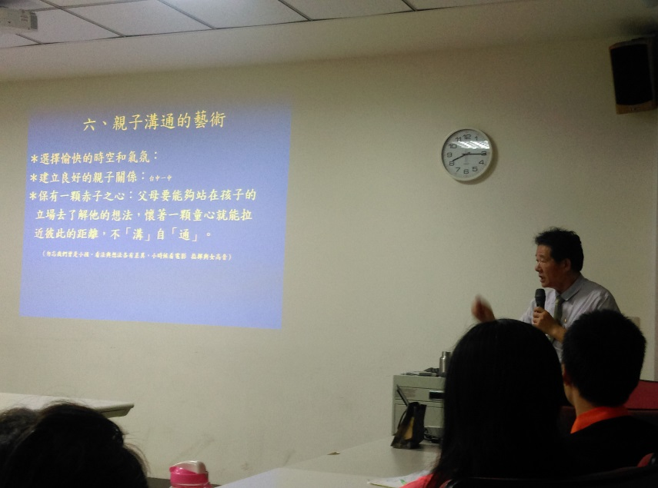
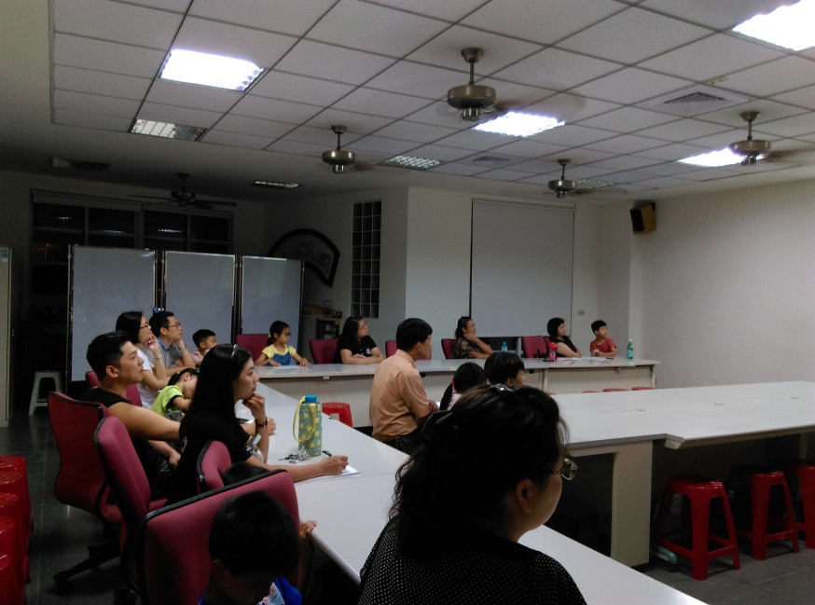
二、親職講座
本期邀請台南市紅瓦厝國小退休校長謝水乾校長來主講【從牛奶過期談親子溝通藝術】，謝水乾校長經過長年在教育界的觀察與實務經驗，與本校家長分享建立良好親子關係八字訣，讓父母們學習如何跟孩子達到有效的溝通，並在溝通中與孩子建立良好的親子關係，做個有能力給「愛」的父母。

Slide 7
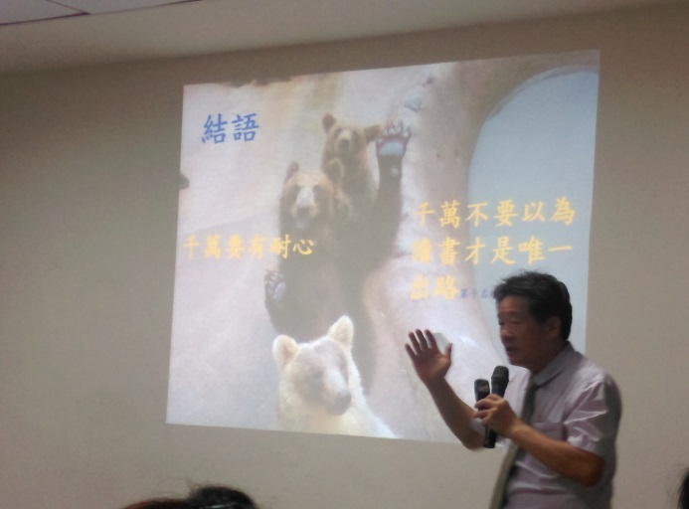
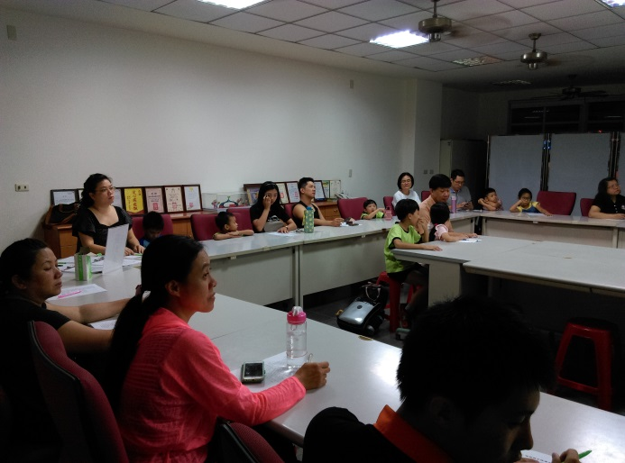
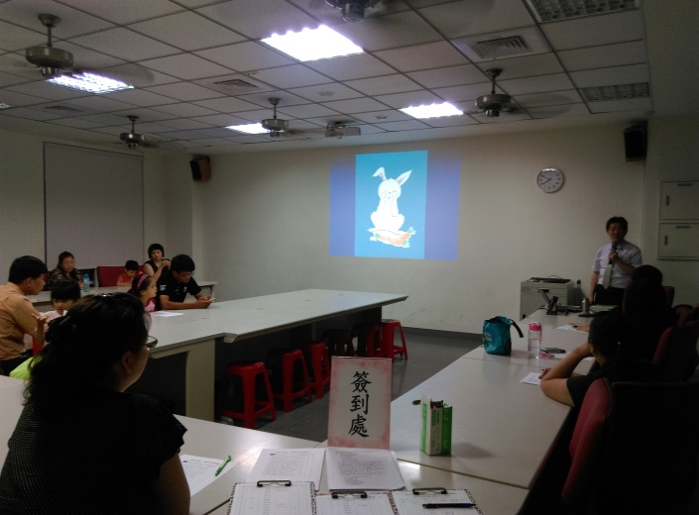
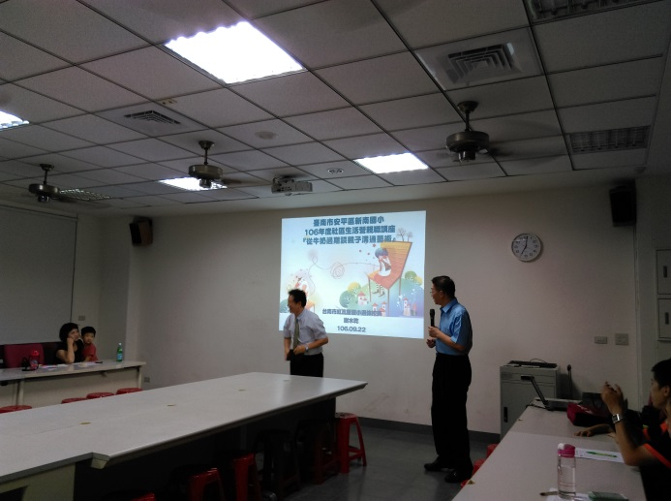
二、親職講座

Slide 8
三、資源整合
結合家庭教育中心、教育優先區計畫及本校母親節感恩敬孝月活動，讓孩子們獲得心靈上的滿足與成長，下表為本校106年度的活動安排：
場次 | 日期／時間 | 主題簡介 | 合作單位
一 | 3/31(五)~5/11(四) 感恩教孝月活動 | 1.【感恩學習單】低年級「拍拍全家福，一起曬幸福」、中年級「總鋪師~我家的菜最特別」、高年級「尋根記~創意家譜」讓家長和孩子一起完成，分享彼此感受與鼓勵。 2【感恩電子賀卡、影片製作】透過學校資訊課指導學生製作感恩電子卡(中年級)、感恩動畫影片(高年級)。將學生作品置於校網，家長可下載，透過line傳遞感恩情。 | 新南國小 輔導室/資訊組
二 |  | 愛的晚餐暨奇幻魔術秀 邀請家長們及志工團提供一家一料理~家庭好料美食分享，並且邀請帥氣魔術師進行精彩奇幻的「兒童魔術秀」，大家一起在藍海廣場及生態農園小山坡，一邊輕鬆享用佳餚，一邊開心觀賞表演，親師生在夕陽涼風下愜意同歡。 | 新南國小 輔導室/志工團
三 |  | 「有愛就幸福」故事展演 由志工團籌畫，融入兒童節校園野餐、街頭藝人表演的情景，串起母親節感恩敬校月拍拍全家福的活動，巧妙的涵蓋族群、國籍、性別等多元面向，讓學生透過戲劇認識多樣態的家庭組成。 | 新南國小 輔導室/志工團
四 |  | 生命體驗活動~護蛋總動員 為了讓三年級的孩子對母親節有更深層的體認，特別進行三天護蛋活動，每位孩子都幫自己的蛋寶寶命名，並且細心呵護，不管是上廁所或科任課都蛋不離身，雖然十分辛苦，但孩子們透過這個活動，不但體會到母親懷胎十月的辛勞，也感受到母親對自己無微不至的愛。 | 新南國小 輔導室
五 | 9/22(五)18:40~20:30 社區生活營親職講座 | 從牛奶過期談親子溝通藝術 如何與孩子達到有效的溝通是否一直困擾著你?跟孩子建立良好親子關係非難事，特別邀請謝水乾校長，透過校長長年觀察與實務經驗，與您分享建立良好親子關係八字訣，一起學習做個有能力給「愛」的父母。 | 紅瓦厝國小退休校長 謝水乾校長
六 | 10/14(六)14:00~16:00 看電影聊親子 | 看電影聊親子 電影，孩子都喜愛；喜愛的是裡頭的音樂、特效還是大場面呢?韓老師希望帶孩子回到故事本質，感受真實畫面，細賞故事本身，去除過多聲光刺激，單純的感受電影張力，引領您與孩子展開一場精采的親子對話。 | BeeKidson 積木工作坊負責人 韓炅原老師

Slide 9
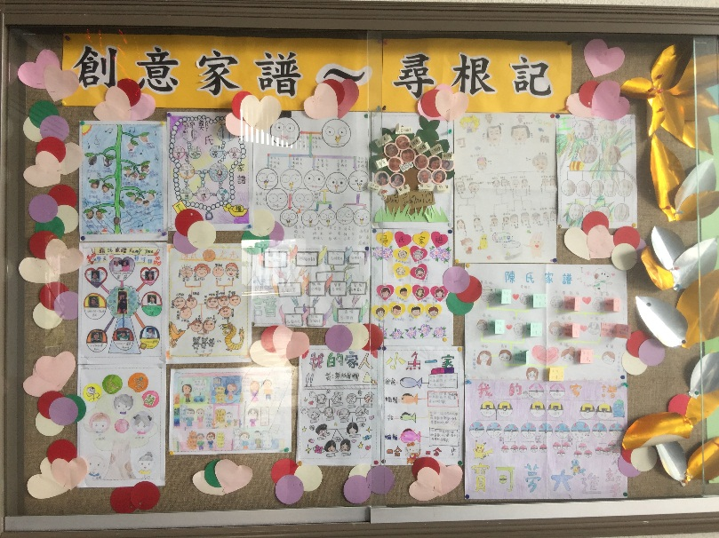
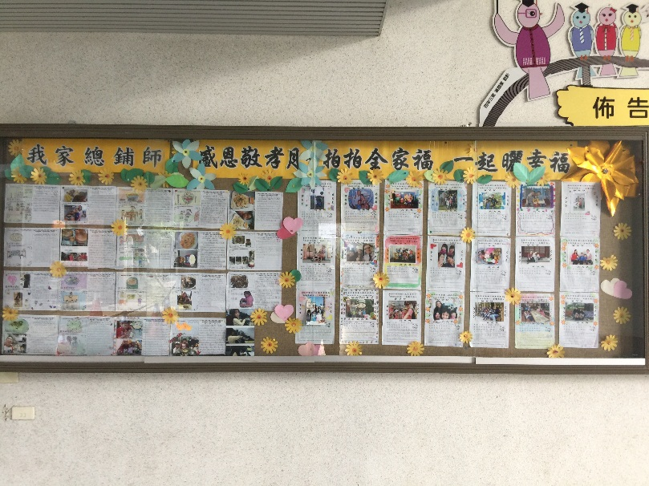
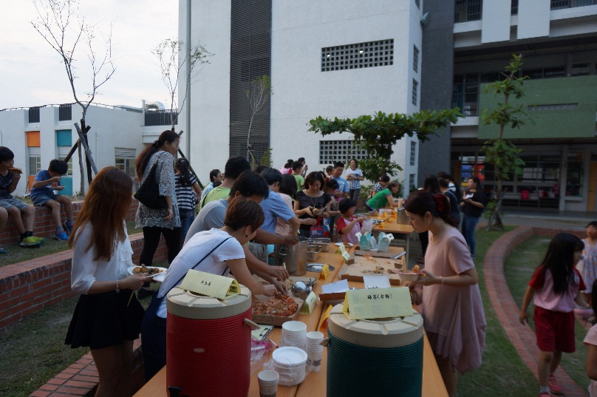
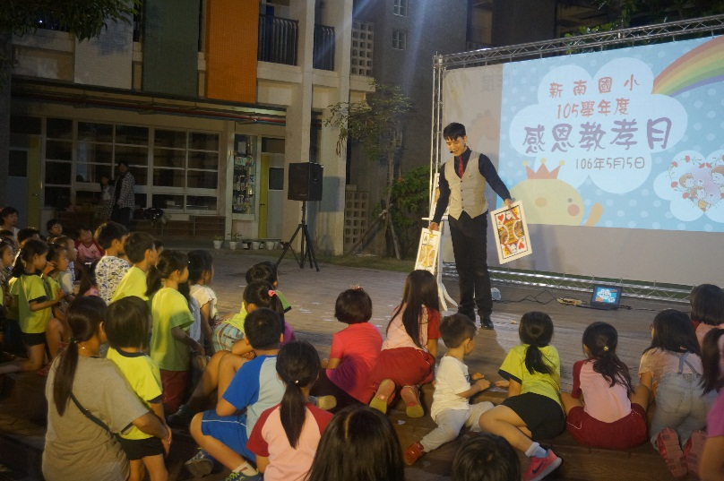
三、資源整合

Slide 10
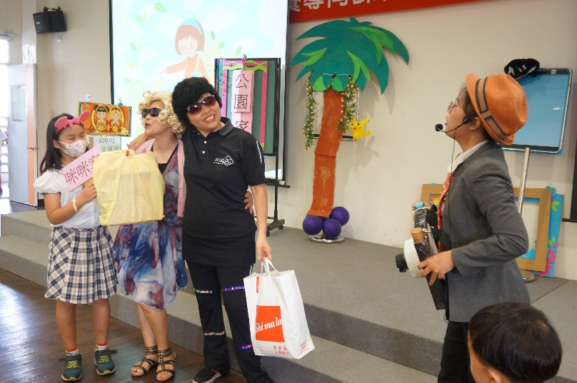
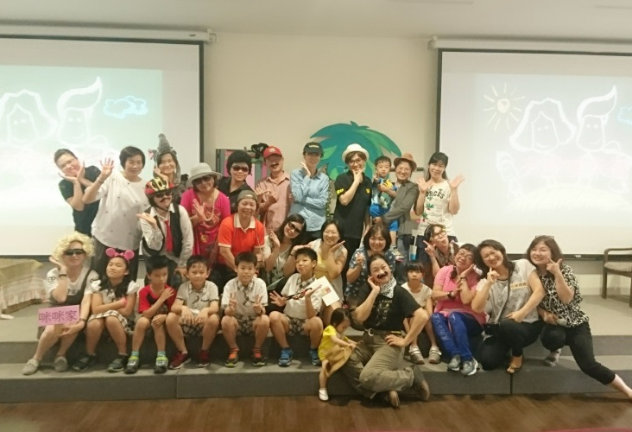
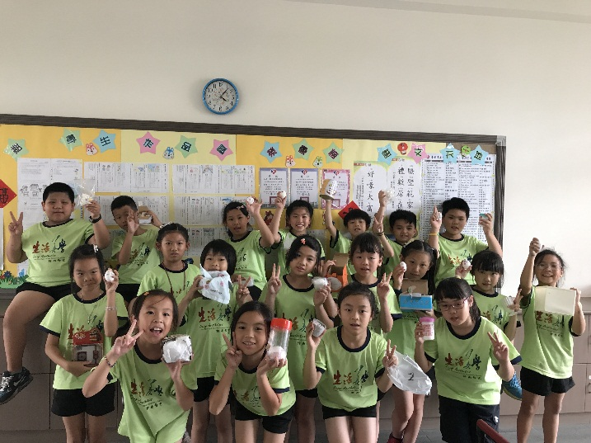
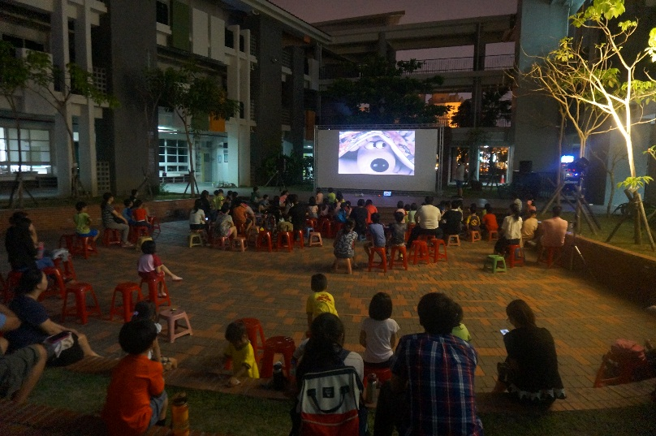
三、資源整合

